Slide 1





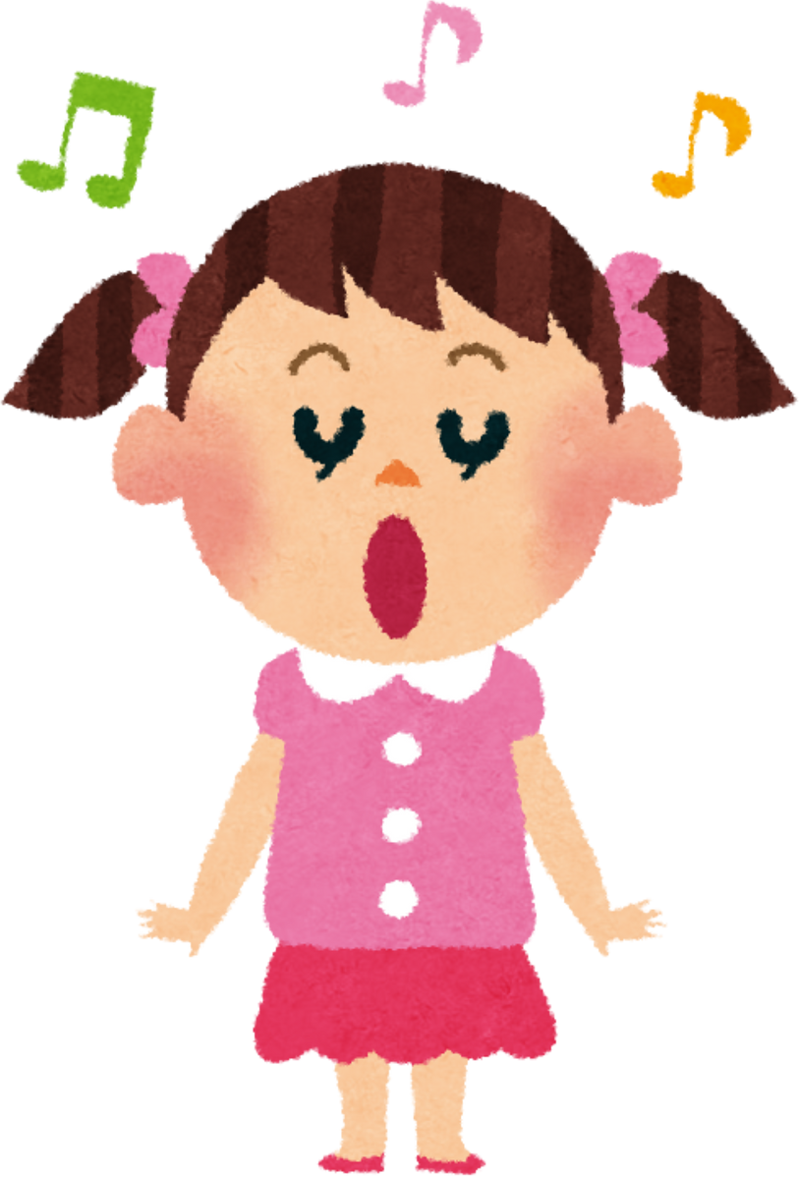



Slide 2



Slide 3

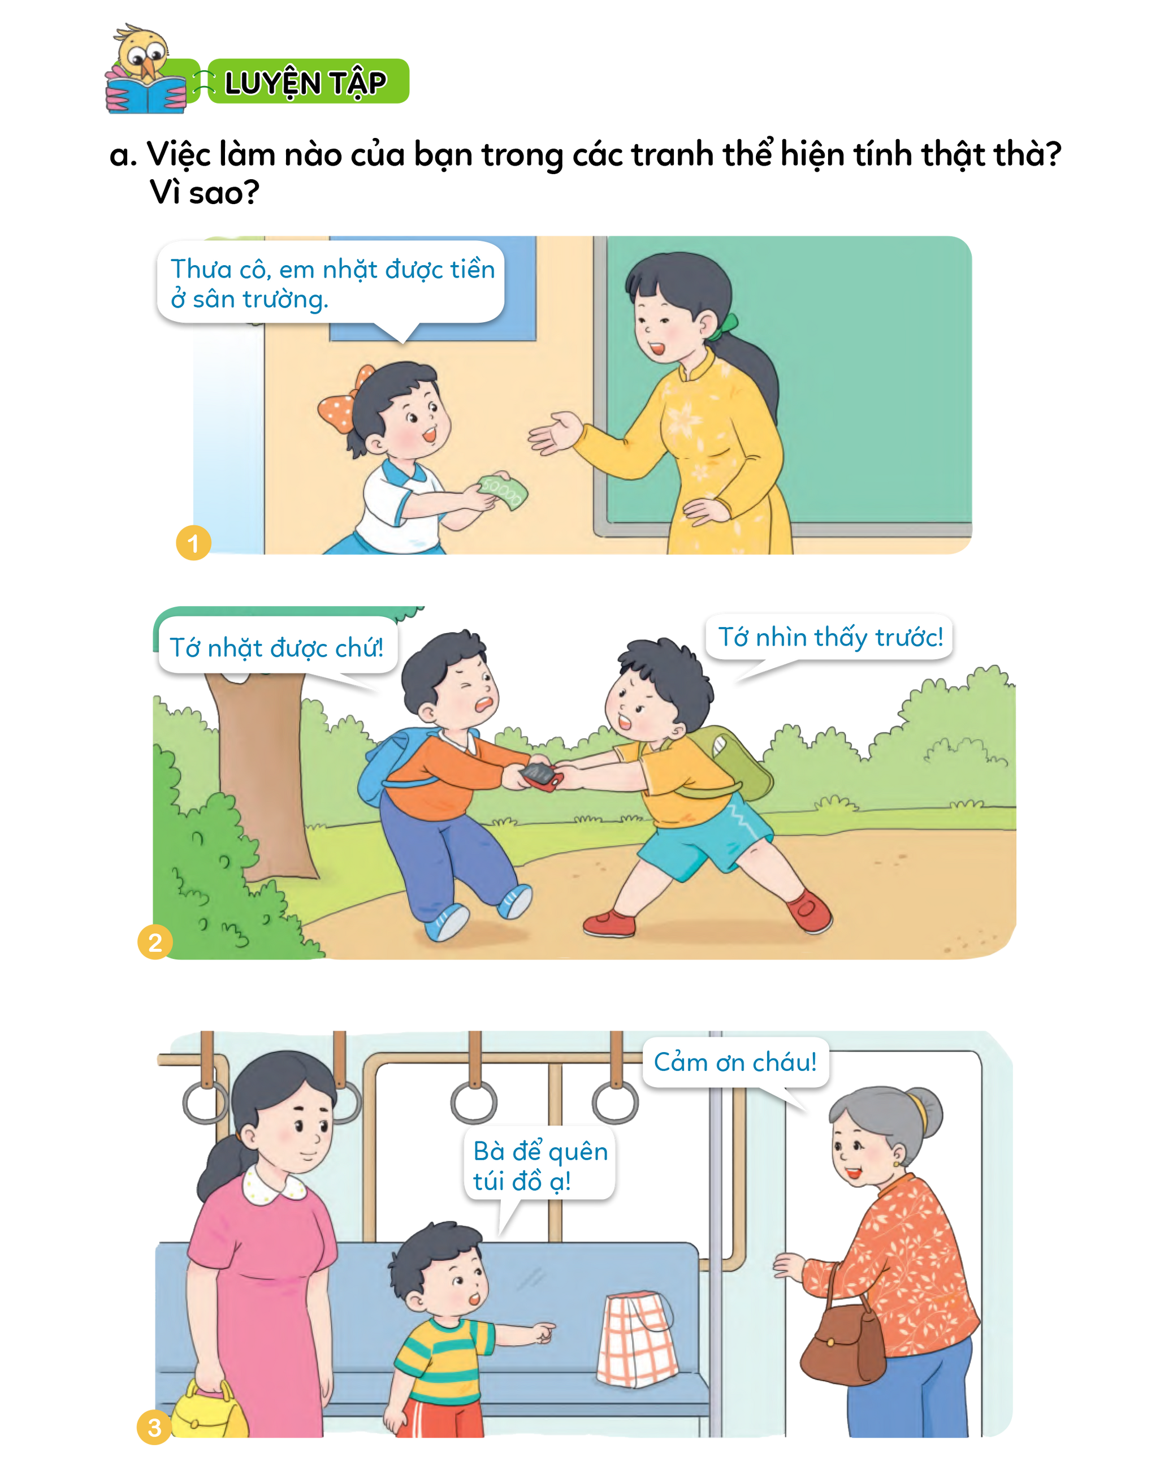
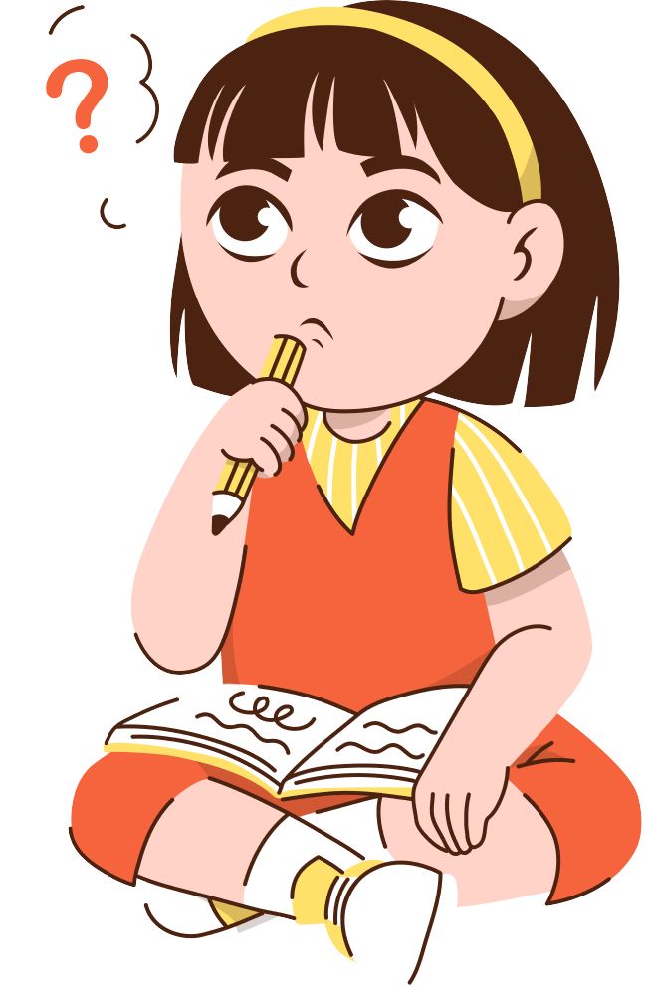
Quan sát tranh và trả lời câu hỏi:
Việc làm nào của bạn trong các tranh thể hiện tính thật thà? Vì sao?

Slide 4
Quan sát tranh và trả lời câu hỏi:
Việc làm nào của bạn trong các tranh thể hiện tính thật thà? Vì sao?
Bạn nhặt được tiền và đưa cho cô giáo
-> Đây là một việc thật thà.

Slide 5
Quan sát tranh và trả lời câu hỏi:
Việc làm nào của bạn trong các tranh thể hiện tính thật thà? Vì sao?

Slide 6
Quan sát tranh và trả lời câu hỏi:
Việc làm nào của bạn trong các tranh thể hiện tính thật thà? Vì sao?
Tranh giành của rơi, gây cãi nhau
-> Đây là một việc không thật thà.

Slide 7
Quan sát tranh và trả lời câu hỏi:
Việc làm nào của bạn trong các tranh thể hiện tính thật thà? Vì sao?

Slide 8
Quan sát tranh và trả lời câu hỏi:
Việc làm nào của bạn trong các tranh thể hiện tính thật thà? Vì sao?
Nhắc người khác nhận lại đồ
->Đây là một việc thật thà.

Slide 9

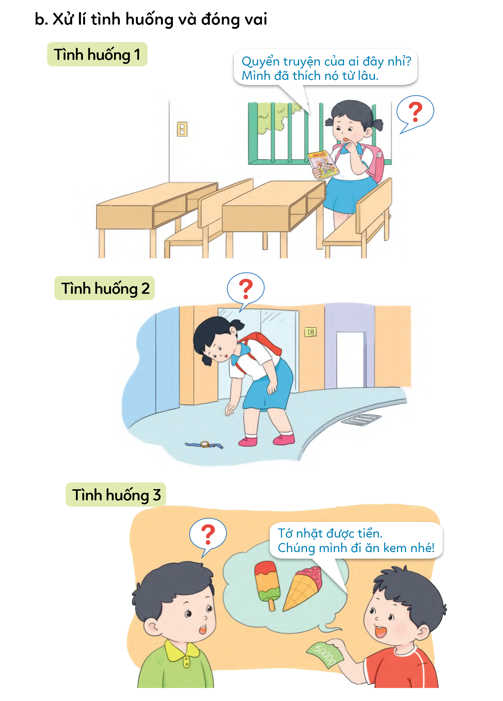
Xử lí tình huống và đóng vai:
Lan đến lớp sớm và nhặt được quyển truyện tranh của ai đó để quên trong ngăn bàn, đây là quyển truyện tranh rất đẹp mà Lan đã thích từ lâu. Lan nên làm gì với quyển truyện nhặt được?

Slide 10

Xử lí tình huống và đóng vai:
Lan nên giữ lại quyển truyện cho mình
Lan nên hỏi các bạn trong lớp để tìm trả lại.

Slide 11
Xử lí tình huống và đóng vai:
Trên đường đi học, Mai nhìn thấy chiếc đồng hồ rơi ở trên đường. Mai nên làm gì?

Slide 12
Xử lí tình huống và đóng vai:
Mai nên nhờ chú công an, bố mẹ hoặc thầy cô giáo để tìm trả lại cho người mất
Mai nên dùng chiếc đồng hồ đó làm quà tặng sinh nhật cho người khác.

Slide 13
Xử lí tình huống và đóng vai:
Tan học về, Minh khoe nhặt được tiền ở sân trường và rủ Tân đi mua kem ăn. Tân nên làm gì?

Slide 14
Xử lí tình huống và đóng vai:
Tâm nên khuyên bạn đưa nhờ thầy cô giáo để tìm trả lại cho người mất.
Tân nên đi ăn kem với Minh.

Slide 15


Các nhóm đóng vai theo ba tình huống đã thảo luận, nhóm nào thể hiện xuất sắc sẽ được thưởng.
CHUẨN BỊ TRONG VÒNG 10 PHÚT

Slide 17
Tìm người thích hợp giúp em trả lại của rơi khi nhặt được
Khi nhặt được ở trường, em nên nhờ thầy cô giáo và bác bảo vệ.
Khi nhặt nơi công cộng, em nên nhờ bố mẹ hoặc các chú công an.

Slide 18

Thực hành và liên hệ thực tế
Khuyên bạn khi thấy bạn không trả lại của rơi

Slide 19


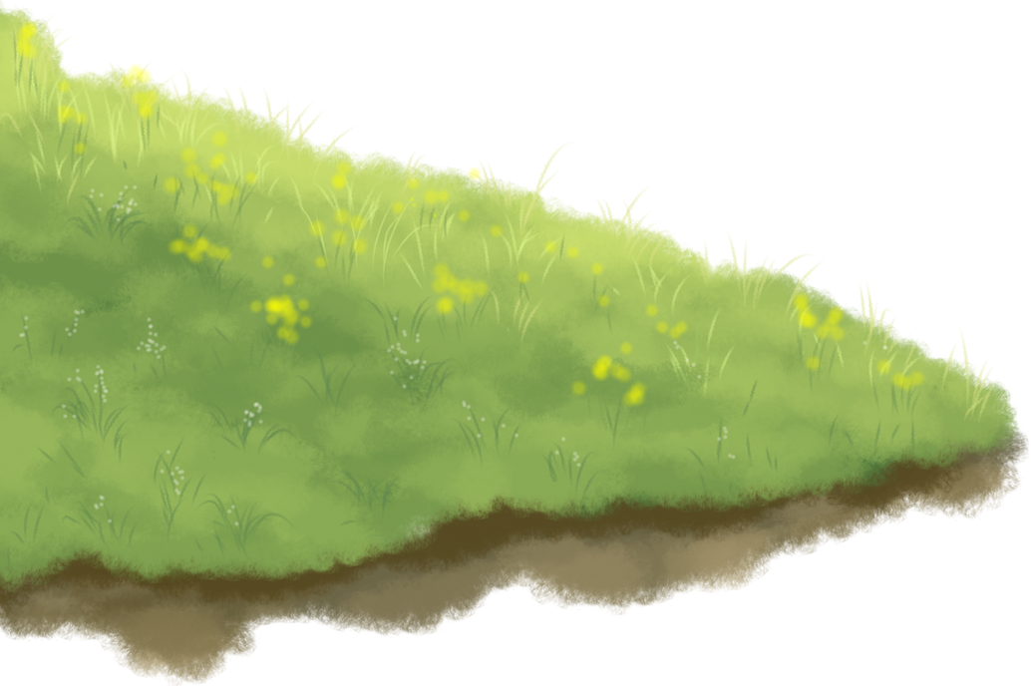
Mỗi khi nhặt được của rơi. Em đem tìm trả cho người, mới ngoan.

Slide 20



